Slide 1
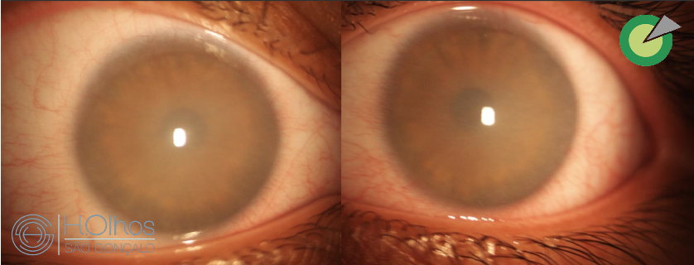
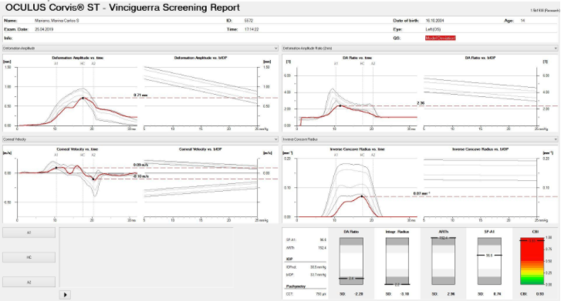
Síndrome de Maroteaux-Lamy e Hipertensão Ocular Juliana Silveira, Jade Melo, Fabiana Higa, Juliana Glicéria, Renato Ambrósio Jr, Francisco Bandeira H. Olhos São Gonçalo, São Gonçalo – Rio de Janeiro
INTRODUÇÃO
As mucopolissacaridoses (MPS) são distúrbios secundários à disfunção da atividade lisossomal, caracterizados pelo acúmulo de glicosaminoglicanos (GAG) em diversos tecidos ¹⁰. Sua incidência global está estimada em 1,3-4,5:100.000 nascimentos. A MPS VI é um tipo raro no mundo, porém frequente no Brasil⁴. Os indivíduos afetados podem apresentar características como dolicocefalia, fronte ampla e alterações em coluna. O diagnóstico requer concordância entre os achados clínicos e radiológicos⁶. A confirmação é feita com teste de atividade enzimática lisossomal⁸ ou com a análise molecular mutacional³. O manejo é preferencialmente conservador, porém tratamentos como transplante de medula óssea e terapia de reposição enzimática podem resultar em melhora na qualidade de vida¹². Complicações oftalmológicas são comuns na MPS, as principais manifestações oculares incluem opacificação da córnea, hipertensão ocular/glaucoma e alterações retinianas ².
METÓDOS
Este relato descreve o caso de uma adolescente de 15 anos diagnosticada com MPS tipo VI apresentando como principal alteração o acometimento ocular sendo o edema de córnea sua maior manifestação.
RESULTADOS
M.C.S.M, feminino, 15 anos, em acompanhamento pediátrico, portadora de MPS IV previamente diagnosticada aos 3 anos de idade. Tratada inicialmente com reposição lisossomal. Recentemente apresentou queixa de piora da visão associado e do desempenho escolar. Ao exame oftalmológico apresentava acuidade visual 20/70 em ambos os olhos, PIO 20/30mmhg respectivamente. Apresentava opacidade estromal difusa, impossibilitando a fundoscopia e avaliação do segmento anterior. Foi solicitado tomografia de coerência óptica (OCT) de segmento anterior que revelou aumento difuso da densidade corneana com espessura corneana aumentada de 800 micras. Foi solicitado analise biomecânica da córnea através do Corvis-ORA. Os resultados demonstraram PIO após correção baseada na histerese corneana de 33/29mmhg respectivamente. Diante desta situação, foi recomendando início de tratamento medicamentoso para glaucoma e aguardo para transplante de córnea.
Fig.1. Paciente apresentando baixa estatura, traços físicos grosseiros, opacificação de córnea
Fig. 2 A) Biomicroscopia: opacidade corneana difusa
B) OCT do segmento anterior: aumento da espessura corneana
Fig. 3. Corvis-ORA
A
15,25ms
B
DISCUSSÃO
A perda da transparência da córnea é causada por acúmulo de GAGs que afetam o tamanho dos ceratócitos causando turvação corneana^{6,9}. A situação desafiadora nesses pacientes é distinguir os fatores de confusão que podem induzir a um diagnóstico equivocado de hipertensão ocular. O ORA é utilizado para determinar propriedades biomecânicas da córnea, juntamente com as medidas da pressão intraocular¹¹. Portadores de MPS podem apresentar córnea de espessura aumentada com opacidades que dificultam a visualização do fundo de olho impossibilitando a análise morfológica do polo posterior. Além disso, a baixa acuidade visual torna o acompanhamento difícil pois exames podem ser pouco confiáveis.
CONCLUSÃO
REFERÊNCIAS
A demora na realização de transplante de córnea poderia resultar em neuropatia óptica glaucomatosa com dano imprevisível ao campo visual. A análise da resistência biomecânica da córnea auxiliou no diagnóstico de hipertensão ocular e possibilitou o tratamento precoce anti-glaucomatoso. A paciente aguarda a realização de transplante lamelar profundo que possivelmente permitirá o refinamento do tratamento para essa hipertensão ocular.
Palavras chaves: Mucopolissacaridose, Opacificação corneana, Deficiência Enzimática
Baehner F, Schmiedeskamp C, Krummenauer F, et al. Cumulative incidence rates of the mucopolysaccharidoses in Germany. J Inherit Metab Dis 2005;28:1011–1017.
Bradbury JA, Martin L, Strachan IM: Acquired Brown’s syndrome associated with Hurler-Scheie’s syndrome. Br J Ophthalmol 73:305--8, 1989; Traboulsi EI, Maumenee IH: Ophthalmologic findings in mucolipidosis III (pseudo-Hurler polydystrophy.

